Slide 1
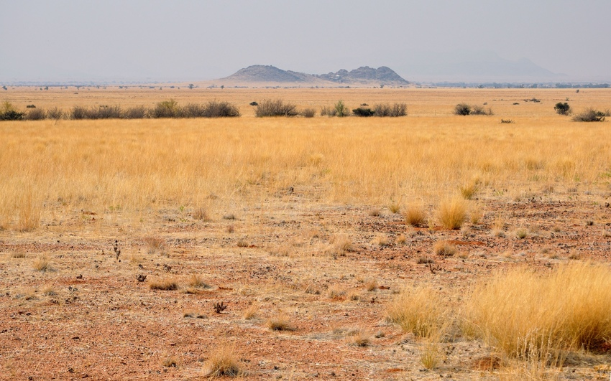
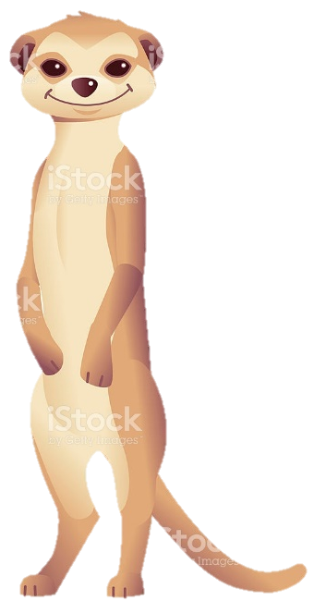
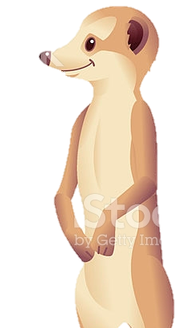
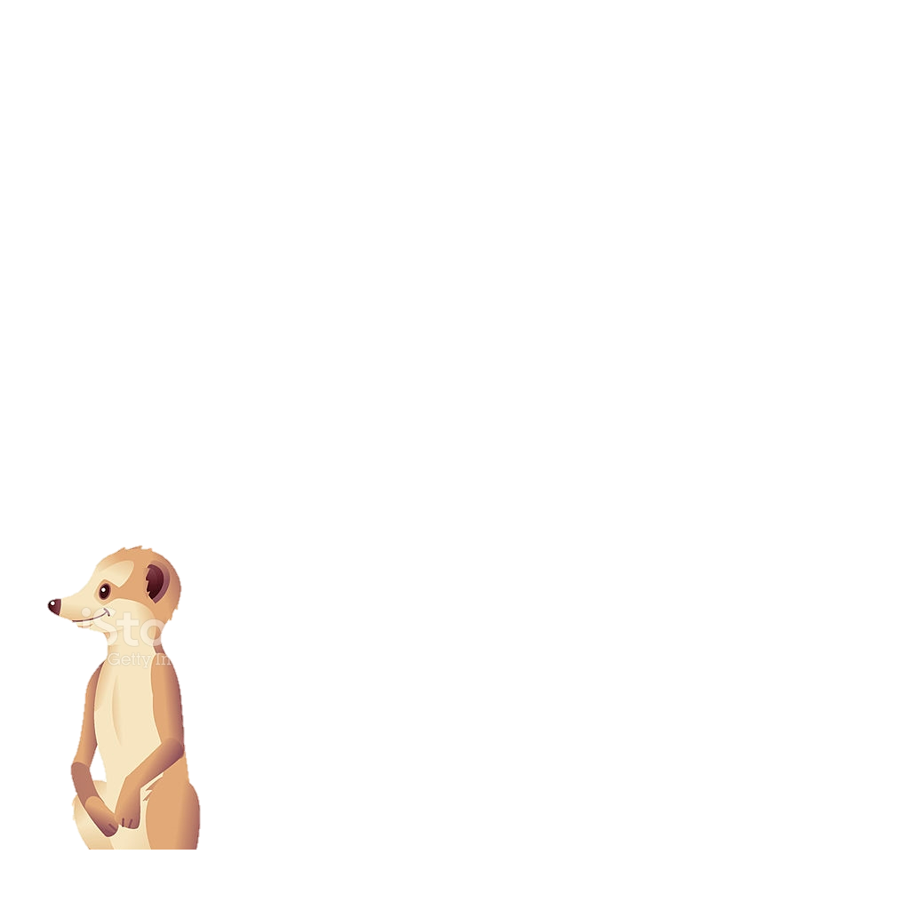
사바나에서 미어캣들이 사주 경계를 취하고 있는 형태.
케빈은 언제나
철통 경계 중!
바위
2017년 2월 2일 점검 후 ~ 3월 2일까지

Slide 2
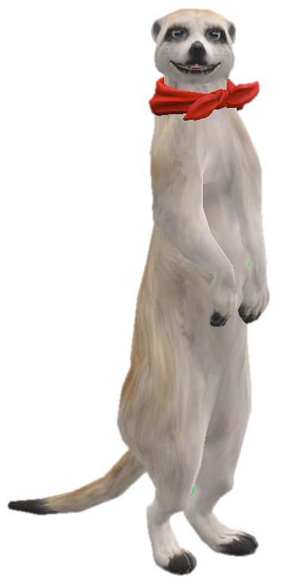
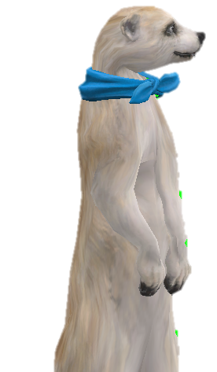
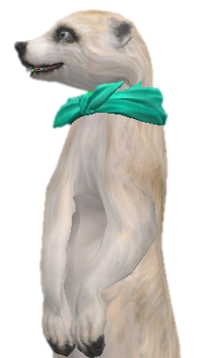
사바나에서 미어캣들이 사주 경계를 취하고 있는 형태.
케빈은 언제나
철통 경계 중!
바위
2017년 2월 2일 점검 후 ~ 3월 2일까지

